Slide 1
AFL 和 Unicorn
二进制程序模糊测试基础工具 分享人：申珊靛
Notes:
大家好，我是申珊靛，目前博士生一年级，今天分享的内容是AFL和unicorn这两个二进制程序模糊测试的基础工具，这两个工具我用了快两年了，但我主要是用于开发而非挖洞。

Slide 2
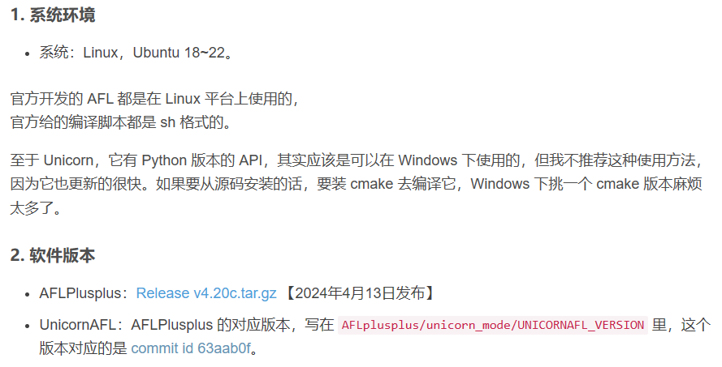
如果手边有电脑、有Ubuntu环境可以试试扫码博客现在就装；
没有也没事，主要是聊聊这俩工具的性质和意义。
Notes:
这次我的介绍是基于当前最新的 afl++ 的版本。
如果你们有Ubuntu环境的话，现在就可以根据博客上说的试一试安装。
如果没有的话，你们之后再试也是一样的，博客随时可见。

Slide 3
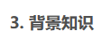
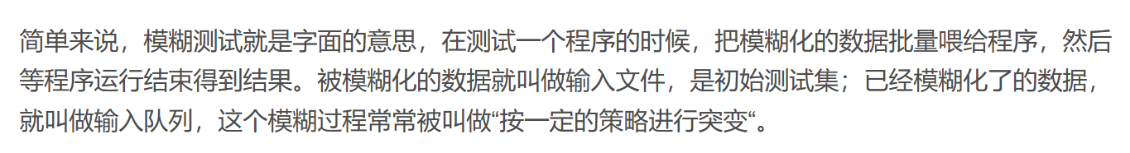
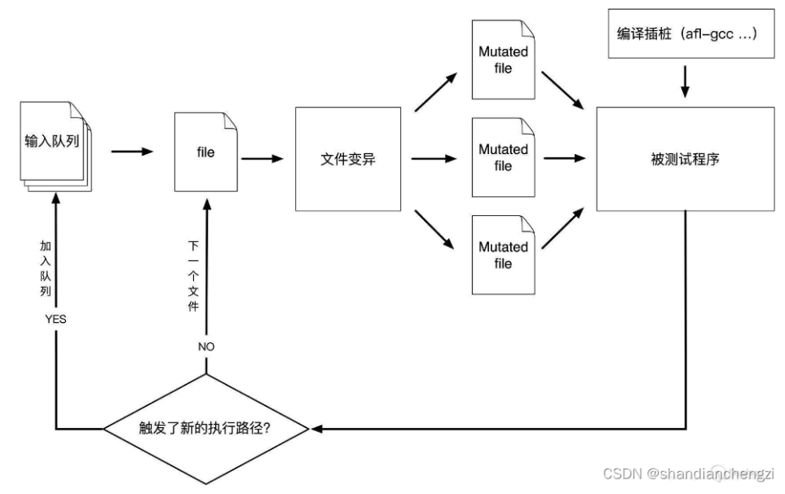
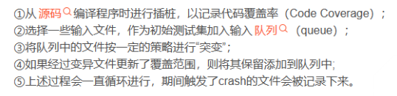
前置知识——模糊测试
Notes:
接下来先讲一下背景知识吧，首先模糊测试，我相信如果参加了前面的某期的开源分享，应该对这个概念还算熟悉了。不熟悉的话，可以简单看一眼这页 PPT 回顾一下。

Slide 4
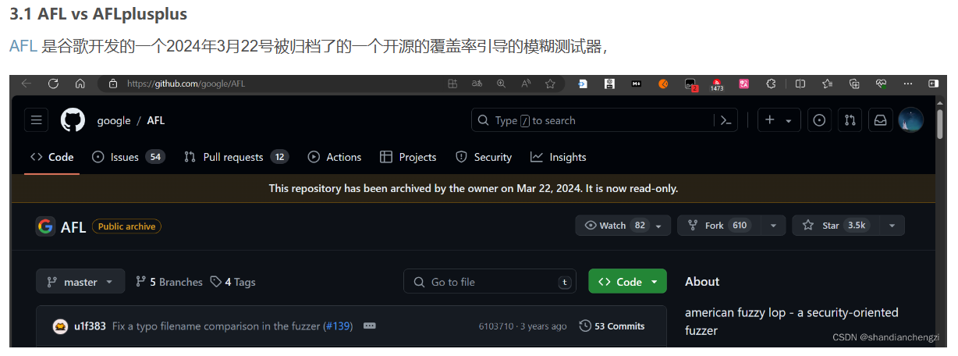
Notes:
然后是一些概念的区别。现在直接去搜 afl 的话，可能会搜到谷歌开发的原始版

Slide 5
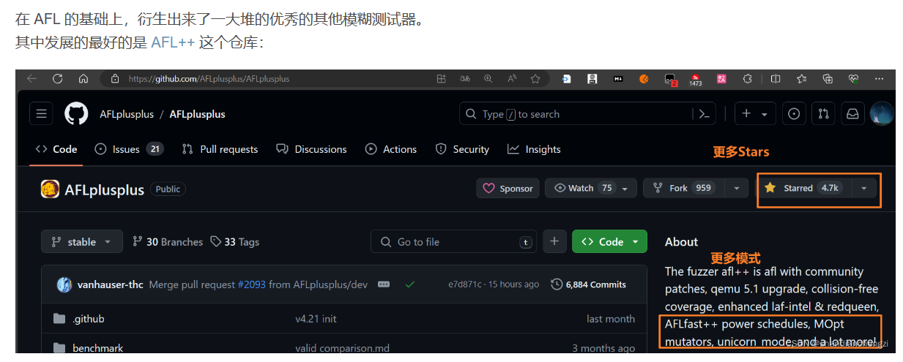
Notes:
但是我推荐用 afl 加加

Slide 6
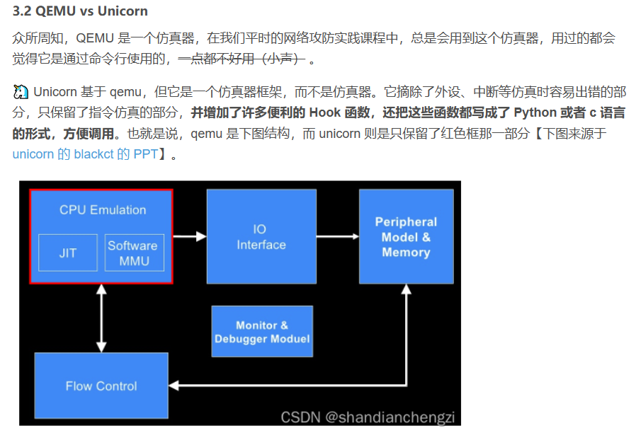
Notes:
其次是 afl，它有多种工作模式，比较常见的是 qemu 和 unicorn 模式。Qemu 是一个仿真器。unicorn，是基于 qemu 的一个仿真器框架。

Slide 7
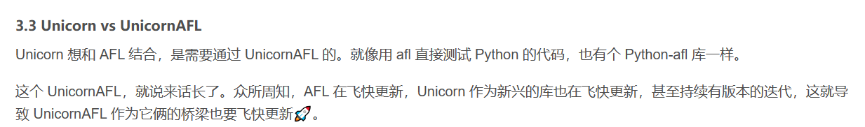
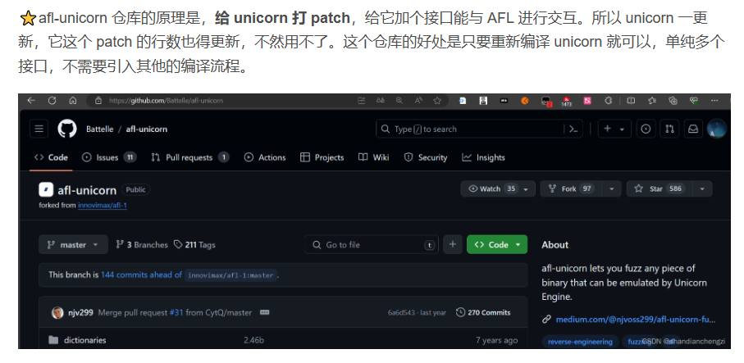
Notes:
其中 unicom 的模式中，与 unicorn 集成的媒介是 unicornafl。
早期的开发者是通过给 unicorn 打 patch 去增加 afl 接口的

Slide 8
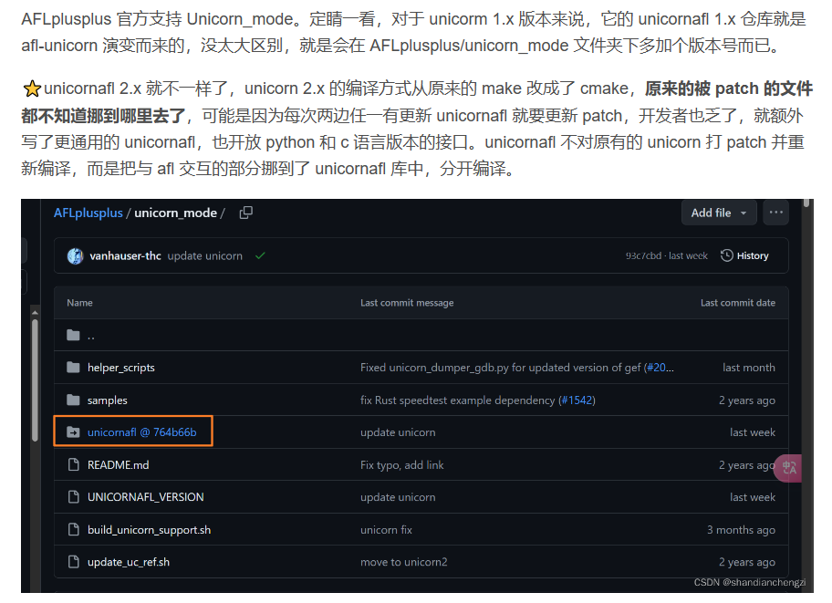
Notes:
到了 unicorn2 的版本的时候，开发者就单独把 unicornafl 摘出来了。通过调用 unicorm 的 hook api 去做到 afl 和 unicorn 交互。

Slide 9
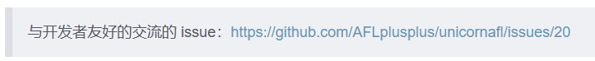
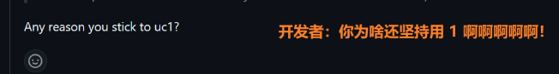
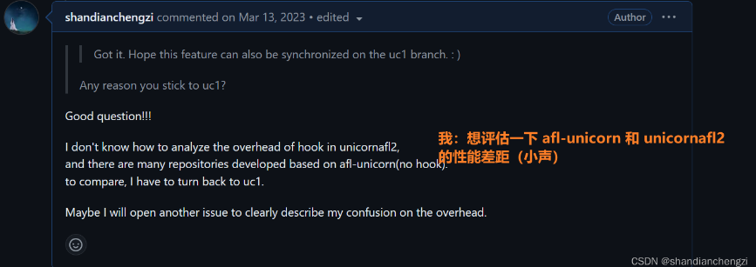
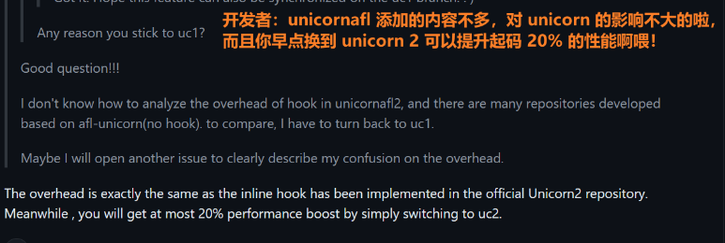
Notes:
我问了一下开发者，这样做会不会对性能有什么影响，开发者表示不会。

Slide 10
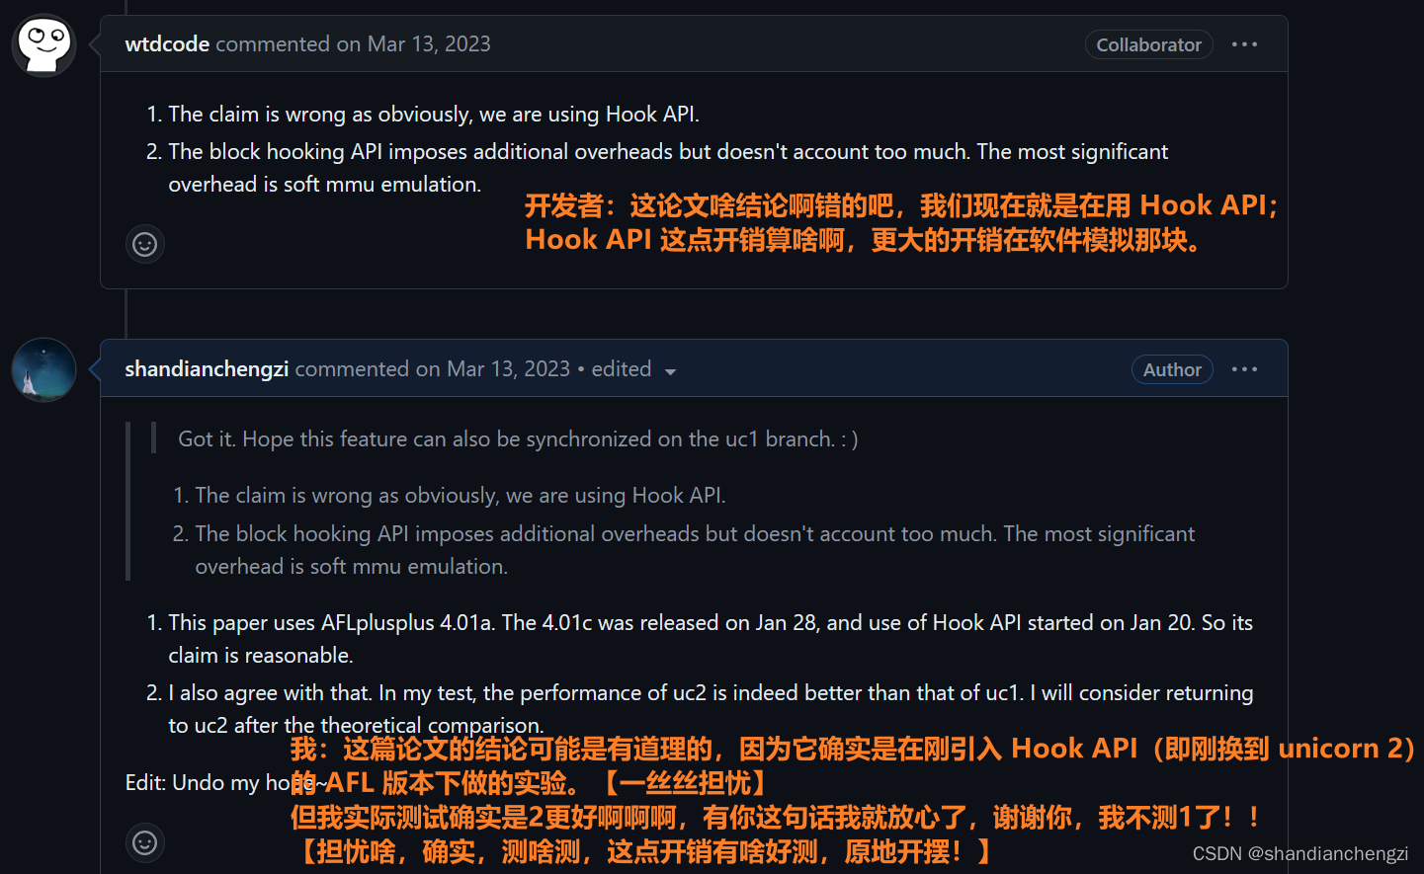
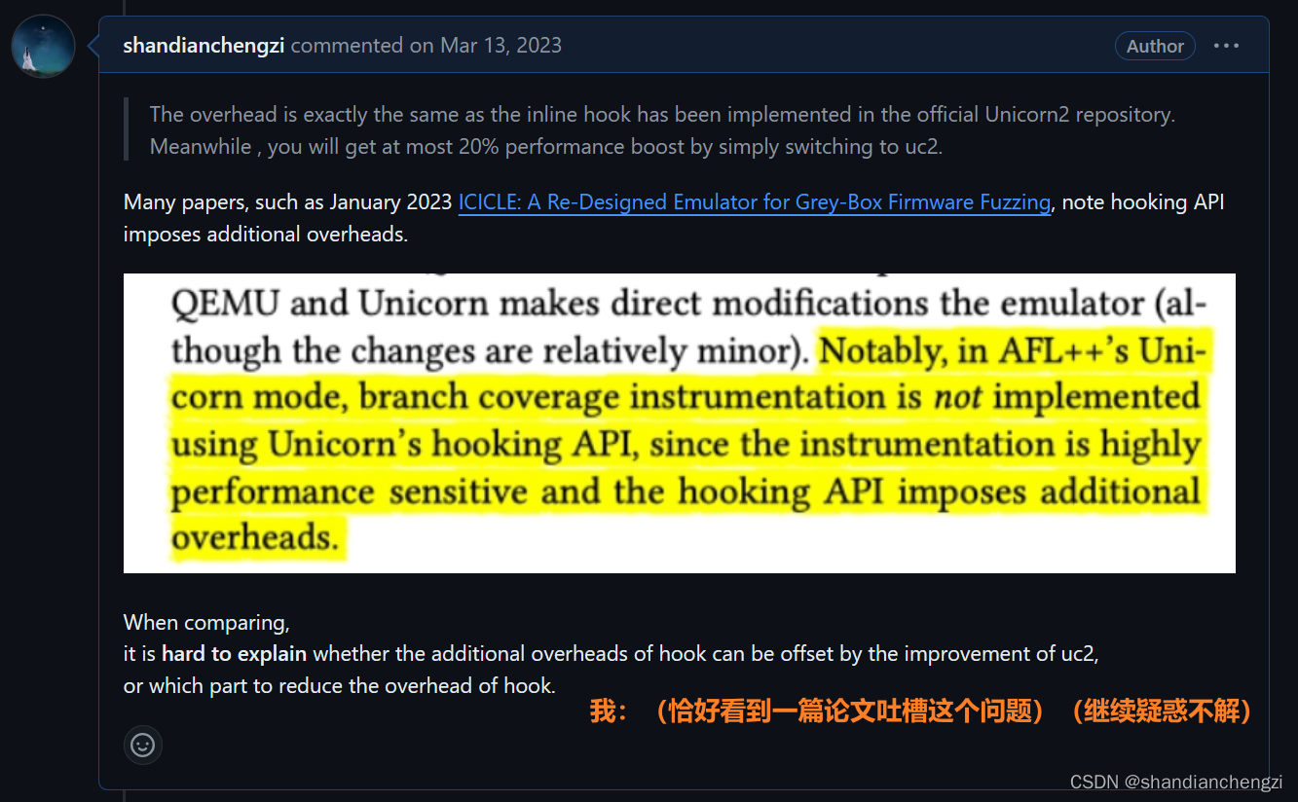
Notes:
有论文表示 hook api 有性能损失，不过根据我自己的实际体验以及开发者的说法，unicornafl 这点的影响确实不大。

Slide 11
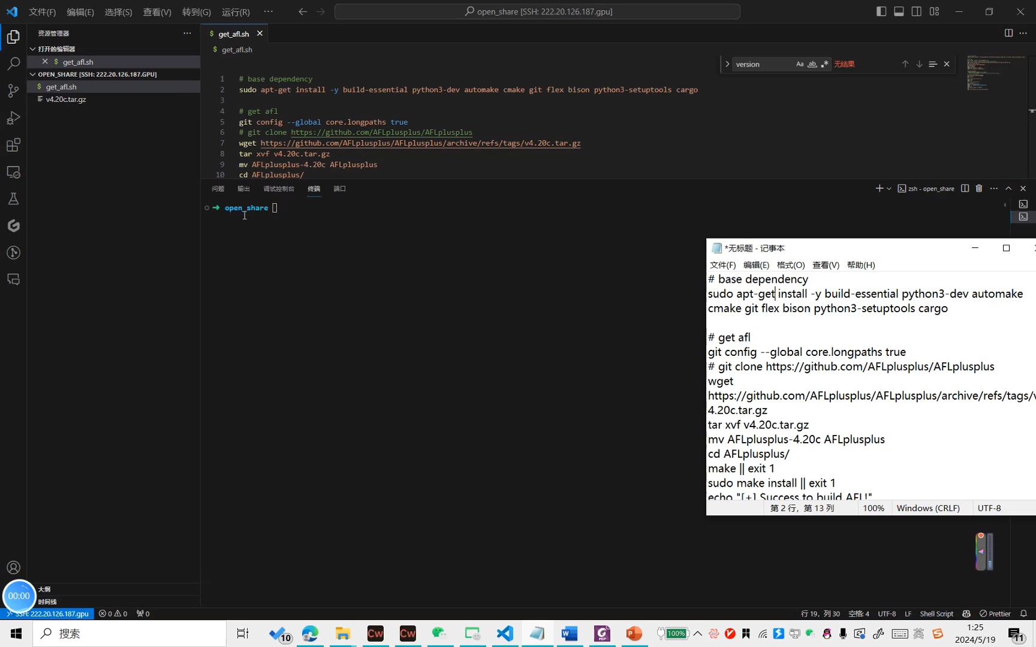
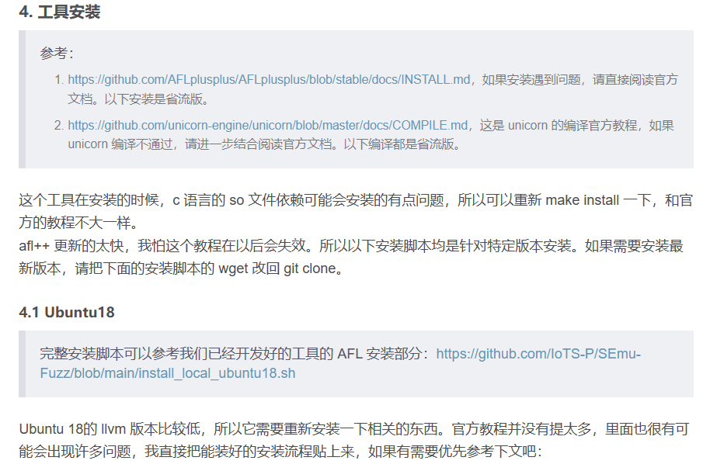
这一部分最好是直接扫码看博客，这样能直接复制粘贴代码块。

Slide 12
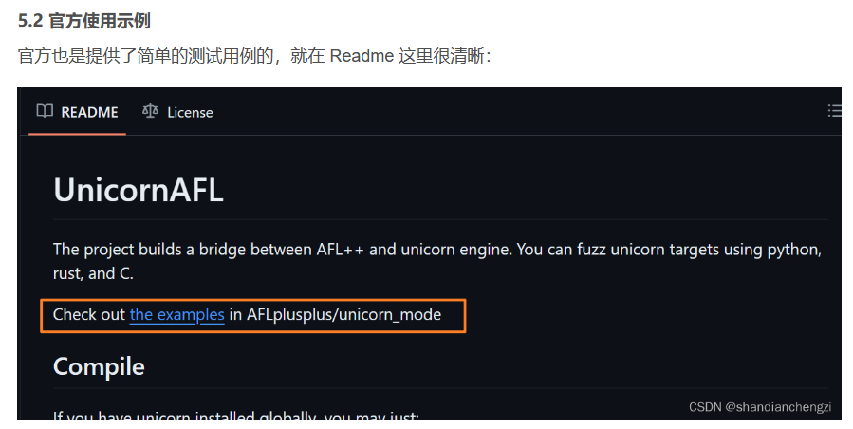

Slide 13
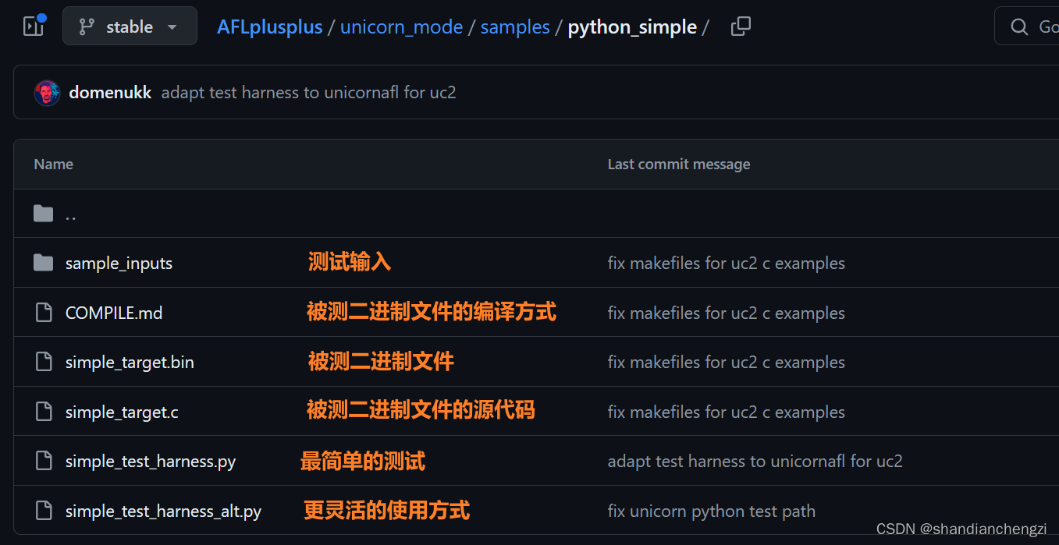

Slide 14
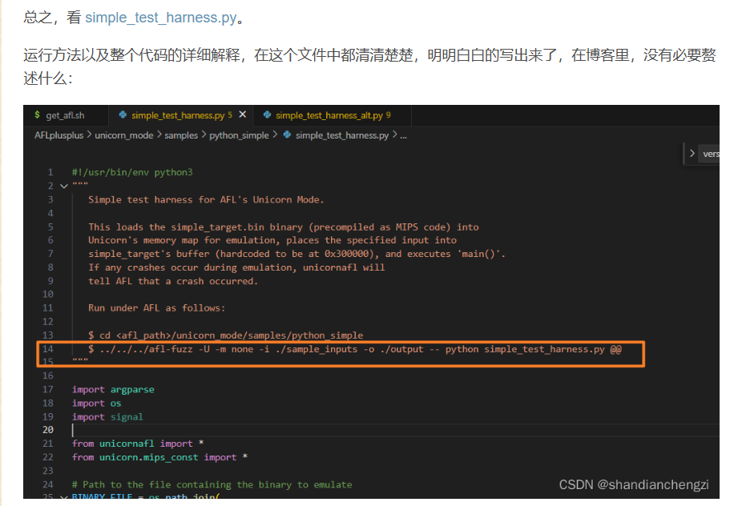
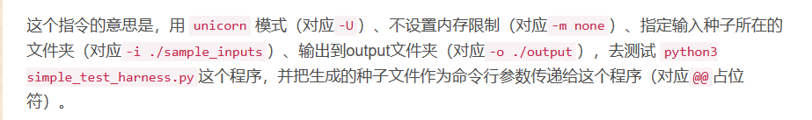

Slide 15
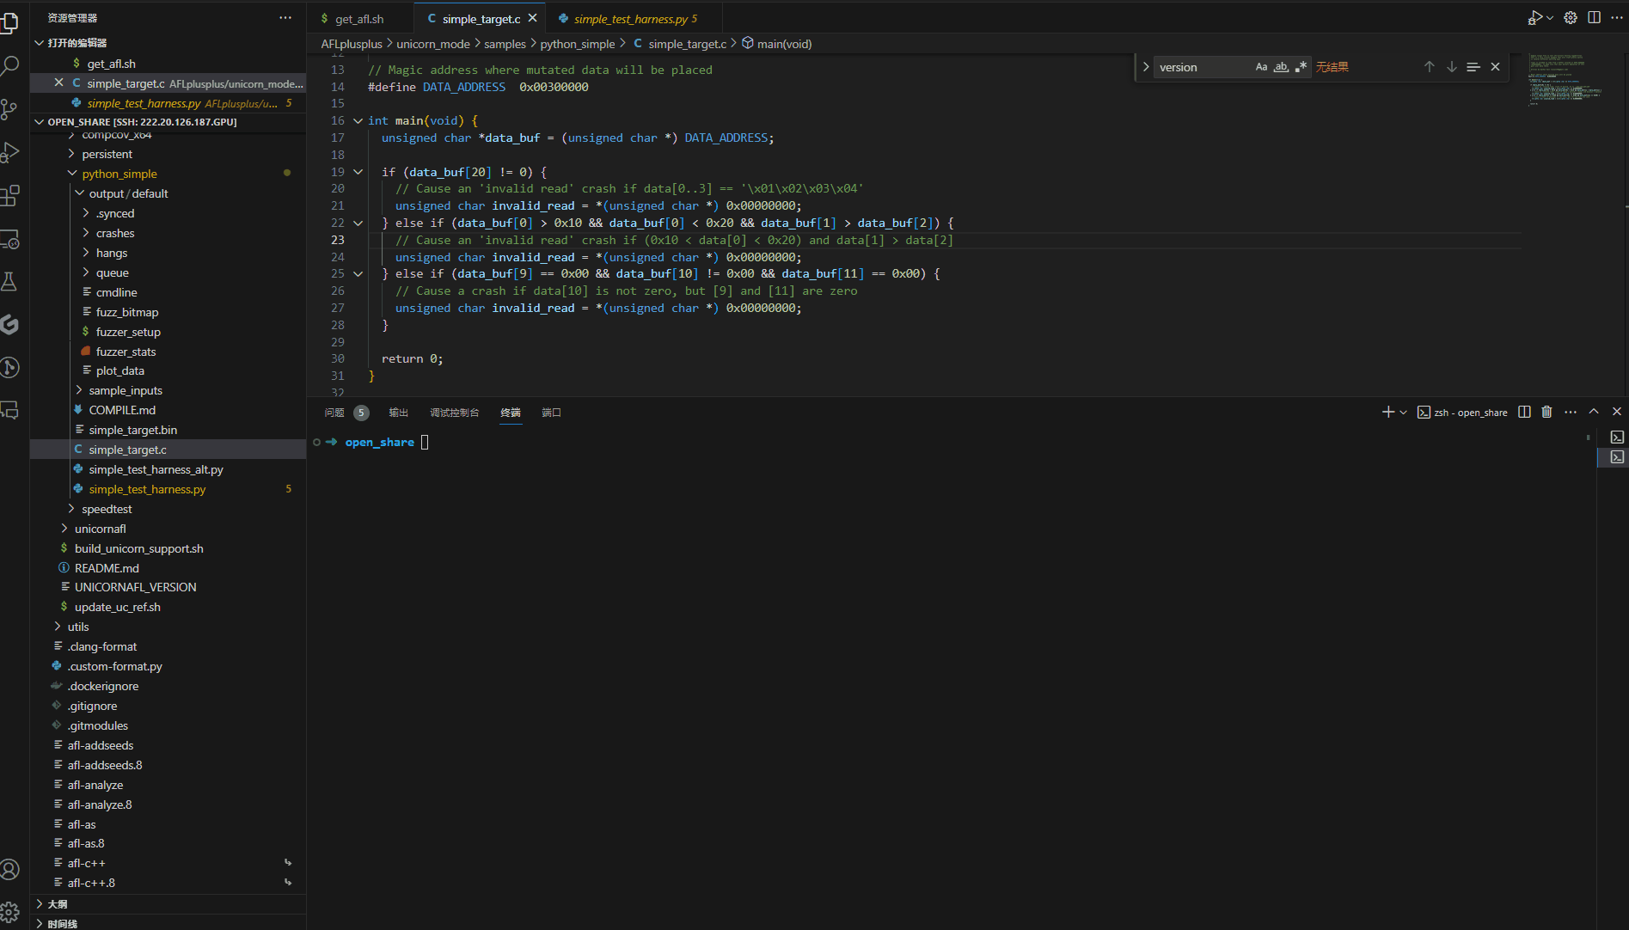

Slide 16
THANKS
二进制程序模糊测试基础工具 分享人：申珊靛
Notes:
关于这两个工具的入门，我就介绍到这里，更多的详细内容可以在我的博客里面看到。

